Slide 1

Sprint-Backlog
Review R2

Slide 2
INHALTSVERZEICHNIS
Gesamtplan für das Projekt
Tätigkeiten des vergangenen Zeitraums
Produktzwischenstand
Detailplanung
Ausblick auf den folgenden Sprint
Software-Tools
SOUPs/OTS

Slide 3
1. Gesamtplan für das Projekt
Letzter Sprint
Nächster Sprint

Slide 4
2. Tätigkeiten des vergangenen Zeitraums
Aufgabe | Zuständigkeit | Aufwand geschätzt | Aufwand tatsächlich | Status
Dokumentation + Project Management | Alle | 12 |  | Erledigt
Dokumenterstellung Architekturdokumentation | Vincent Knapp René Weber | 4 |  | Erledigt
Implementierung der Küchenansicht | Hans Bloching Vincent Knapp René Weber | 5 |  | Erledigt
Logik: Anpassen von Speisen im Warenkorb |  |  |  | Erledigt
Logik: Automatische Kalkulation der Kosten |  |  |  | Erledigt
Logik: Absenden der Bestellung für spezifische Tischnummer |  |  |  | Erledigt
Abschluss Warenkorb |  |  |  | Erledigt

Slide 5
3. Produktzwischenstand

Slide 6
3. Produktzwischenstand

Slide 7
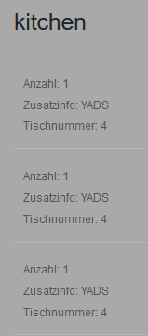
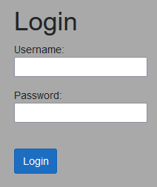

Slide 8
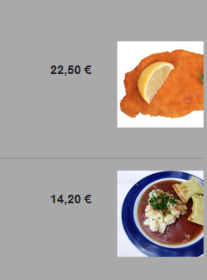

Slide 9

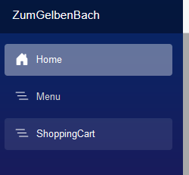
3. Produktzwischenstand

Slide 10

4. Detailplanung
Aufgabe | Zuständigkeit | Aufwand | Status
Dokumentation + Project Management | Alle | 12 | Erledigt
Dokumenterstellung Architekturdokumentation | Vincent Knapp René Weber | 4 | Erledigt
Implementierung der Küchenansicht | Hans Bloching Vincent Knapp René Weber | 5 | Erledigt
Logik: Anpassen von Speisen im Warenkorb |  |  | Erledigt
Logik: Automatische Kalkulation der Kosten |  |  | Erledigt
Logik: Absenden der Bestellung für spezifische Tischnummer |  |  | Erledigt
Abschluss Warenkorb |  |  | Erledigt
Summe

Slide 11
4. Detailplanung
Abnahmekriterien
Dokumentation + Organisation | Geprüft und freigegeben.
Website “Menu-Karte” erstellen | Alle Speisen sind sichtbar und auswählbar. Website läd dynamisch auf basis der Speisenanzahl.
Datenbank “Menu-Karte” | Entspricht der 3. Normalform. Beinhaltet alle notwendigen Felder + diese sind richtig konfiguriert.
Einführung in Blazor und C# Coding | Alle Team-Mitglieder können grundlegende VS benutzen Alle Team-Mitglieder sind in der Lage mit Bazor die Website zu entwickeln
Website “Warenkorb” | Alle selektierten Speisen werden angezeigt. Anzahl kann verändert werden. Speisen können wieder entfernt werden.
Datenbank “Warenkorb” | Entspricht der 3. Normalform. Beinhaltet alle notwendigen Felder + diese sind richtig konfiguriert.

Slide 12
5. Ausblick auf den folgenden Sprint
Warenkorb Erstellung abschließen
Logik “Anpassen von Speisen im Warenkorb”
Logik “Autom. Kalkulation der Kosten”
Logik zum Absenden der Bestellung

Slide 13
6. Software-Tools
Programmiersprache:
C#
Framework:
Blazor
IDE:
Visual Studio
Datenbank:
SQLite
Weitere Tools:
Git (Versionierung)
Docker (Deployment)

Slide 14
7. SOUPs/OTS
Eingesetzte SOUPs:
Docker-Container für Hosting der Anwendung
Bibliotheken:
[z. B. Newtonsoft.Json]
Eingesetzte OTS:
.NET 5.0 Framework
SQLite-Datenbank
Visual Studio IDE
Maßnahmen zur Validierung und Sicherstellung:
Security-Scans, regelmäßige Updates

Slide 16
4. Detailplanung (IST)
Aufgabe | Zuständigkeit | Aufwand | Status
Dokumentation + Project Managment | Alle | 14 (6h Vorbereitung des Sprint) | Erledigt
Erstellen Mockups u. Wireframes | Vincent Knapp | 2 | Erledigt
Website “Menu-Karte” erstellen | Dennis Haaf Vincent Knapp | 8 | Erledigt
Datenbank “Menu-Karte” | Vincent Knapp Hans Bloching Rene Weber | 1,5 | Erledigt
Einführung in Blazor und C# Coding | Alle | 4 | Erledigt
Website “Warenkorb” | Hans Bloching Rene Weber | 4 | In Arbeit
Datenbank “Warenkorb/Bestellungen” | Hans Bloching Rene Weber | 0,5 | In Arbeit
34

